Slide 1


SICS
Sviluppo Industriale, Circolarità
e Sostenibilità
Sergio Vergalli, Nicola Comincioli, Cristina El Khoury, Demis Legrenzi (UniBS, FEEM)
MAIN PARTNER
SPONSOR

Slide 2
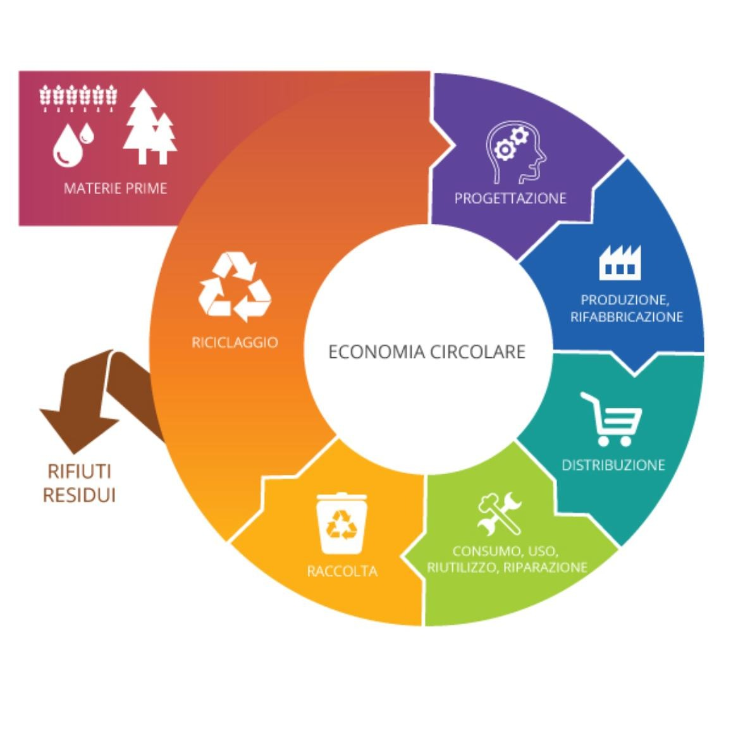
Il Progetto
Analisi di materialità e sostenibilità
FASE 1
Sviluppo
Industriale
Circolarità
Sostenibilità
SICS
Indotto
FASE 2
Esternalità
OBIETTIVI:
La sostenibilità per le imprese
Valutazione di un progetto green

Slide 3
Il Report
SICS

Slide 4
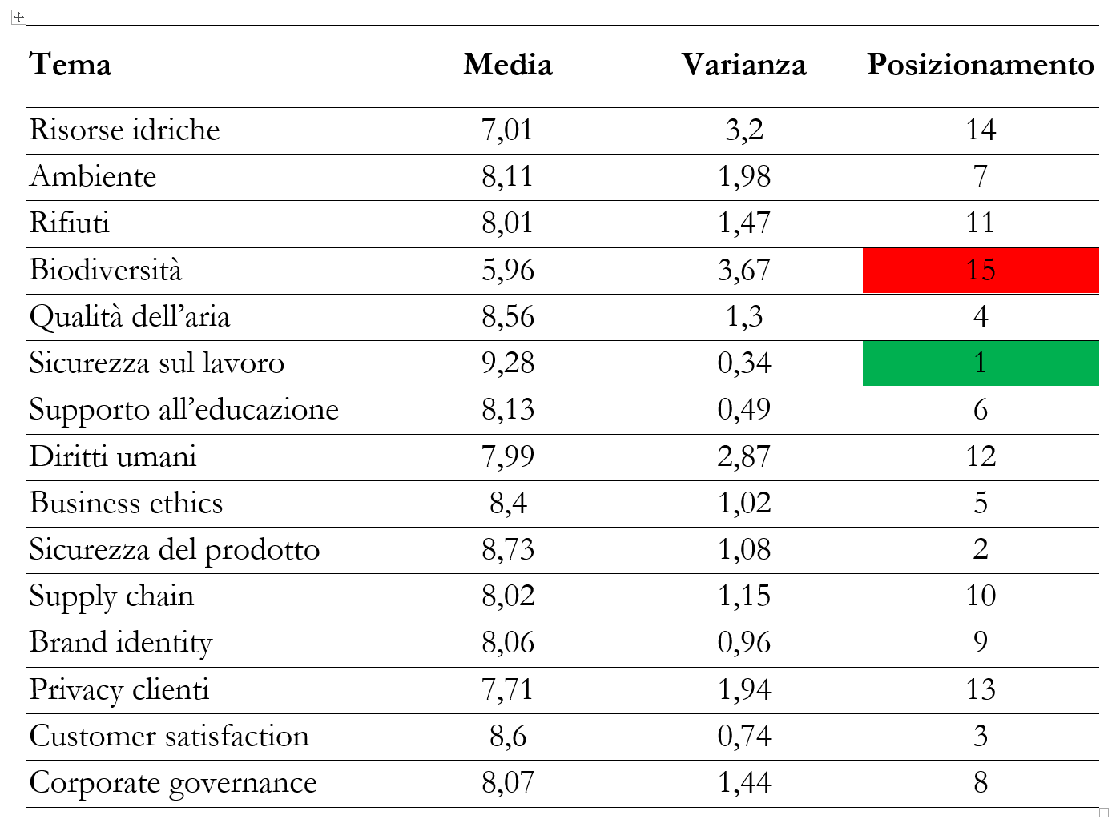
Il Report
1. Materialità
Analisi di materialità e sostenibilità
FASE 1
Analisi comune
Indotto
FASE 2
Esternalità

Slide 5
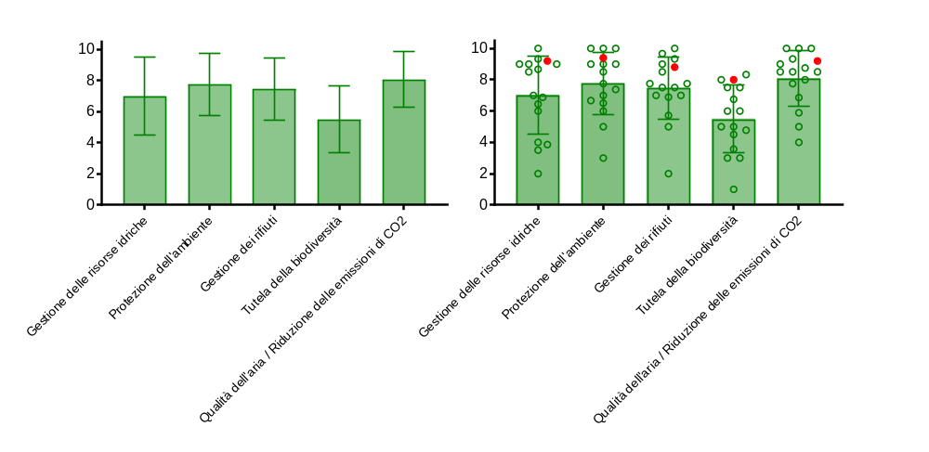
Il Report
1. Materialità
1. Materialità
Analisi di materialità e sostenibilità
FASE 1
Analisi comune
Analisi specifica
Indotto
FASE 2
Esternalità

Slide 6
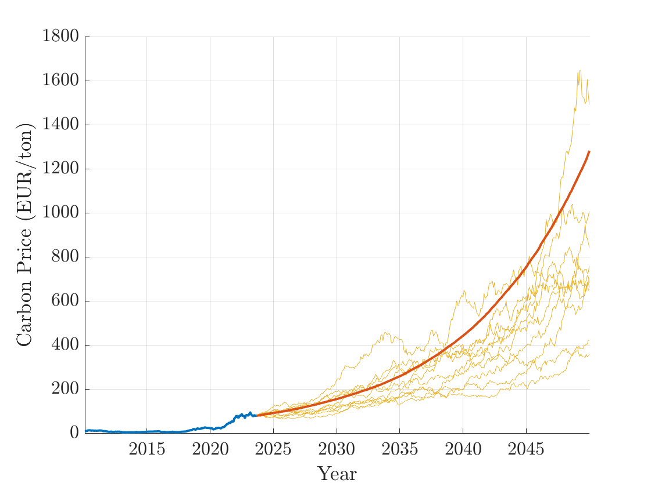
Il Report
Valutazione progetto
Analisi di materialità e sostenibilità
FASE 1
Analisi comune
Indotto
FASE 2
Esternalità

Slide 7
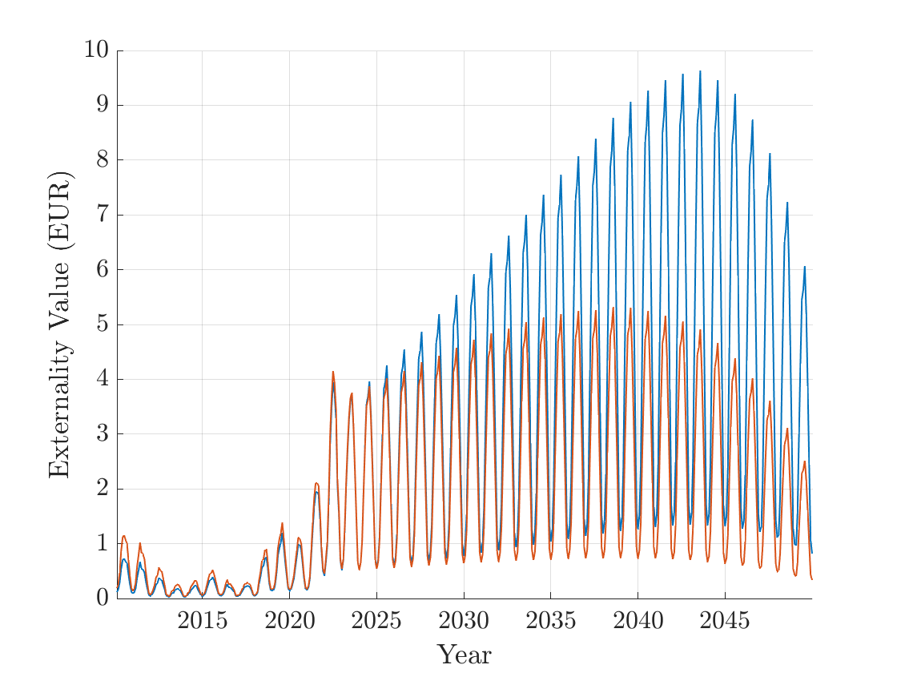
Il Report
Valutazione progetto
Analisi progetto
Analisi di materialità e sostenibilità
FASE 1
Analisi comune
Analisi specifica
Indotto
FASE 2
Esternalità

Slide 8
Il Progetto
Analisi di materialità e sostenibilità
FASE 1
SICS
16 IMPRESE
Indotto
FASE 2
Esternalità
OBIETTIVI:
La sostenibilità per le imprese
Valutazione di un progetto green

Slide 9
Analisi Materialità
Salute e sicurezza nell’ambiente di lavoro
Diritti Umani
Sicurezza del prodotto e sicurezza stradale
Gestione delle risorse idriche
Gestione dei rifiuti
Tutela della biodiversità
Qualità dell’aria/Riduzione delle emissioni di CO2
Brand identity e reputazione aziendale
Privacy clienti e protezione dati
Supporto all’educazione (training dipendenti, partnership scuole ed università)
Customer satisfaction
Business ethics
Protezione dell’ambiente
Supply chain management
Corporate governance
17 IMPRESE
Analisi di materialità e sostenibilità
FASE 1
Indotto
Esternalità

Slide 10
Analisi Materialità
Analisi di materialità e sostenibilità
FASE 1
1
IMPORTANZA
FUTURO
Indotto
2
GESTIONE
PASSATO
Esternalità
3
URGENZA
PRESENTE

Slide 11
Il Report
1. Materialità
Analisi di materialità e sostenibilità
FASE 1
Analisi comune
Indotto
Esternalità

Slide 12
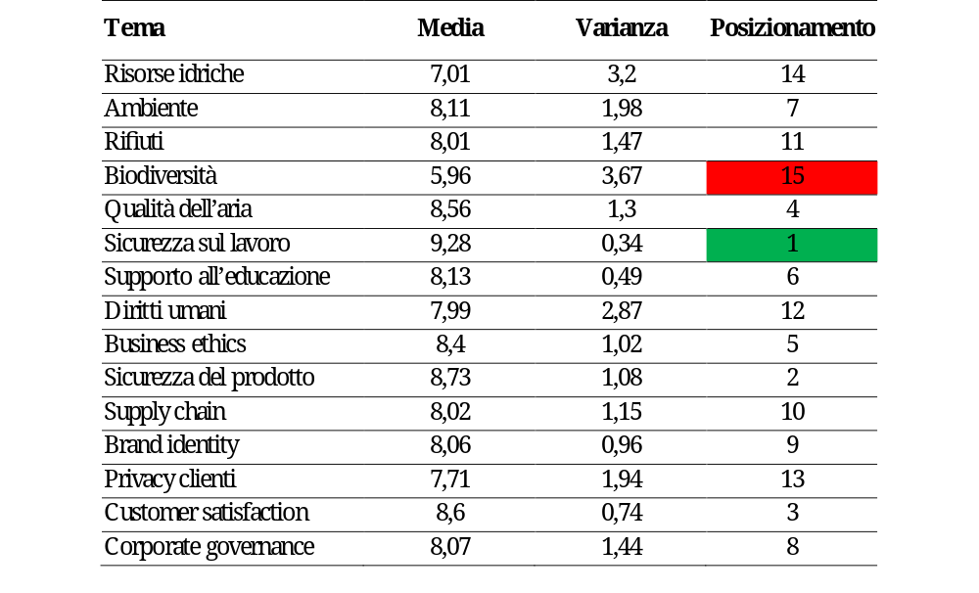
Analisi Materialità
1
IMPORTANZA
Analisi di materialità e sostenibilità
FASE 1
SICUREZZA SUL LAVORO
SICUREZZA PRODOTTO
CUST. SATISFACTION
Indotto
QUALITÀ DELL’ARIA
…
Esternalità
PRIVACY CLIENTI
RISORSE IDRICHE
BIODIVERSITÀ

Slide 13

Analisi Materialità
2
GESTIONE
Analisi di materialità e sostenibilità
FASE 1
SICUREZZA SUL LAVORO
SICUREZZA PRODOTTO
CUST. SATISFACTION
Indotto
RIFIUTI
…
Esternalità
DIRITTI UMANI
RISORSE IDRICHE
BIODIVERSITÀ

Slide 14
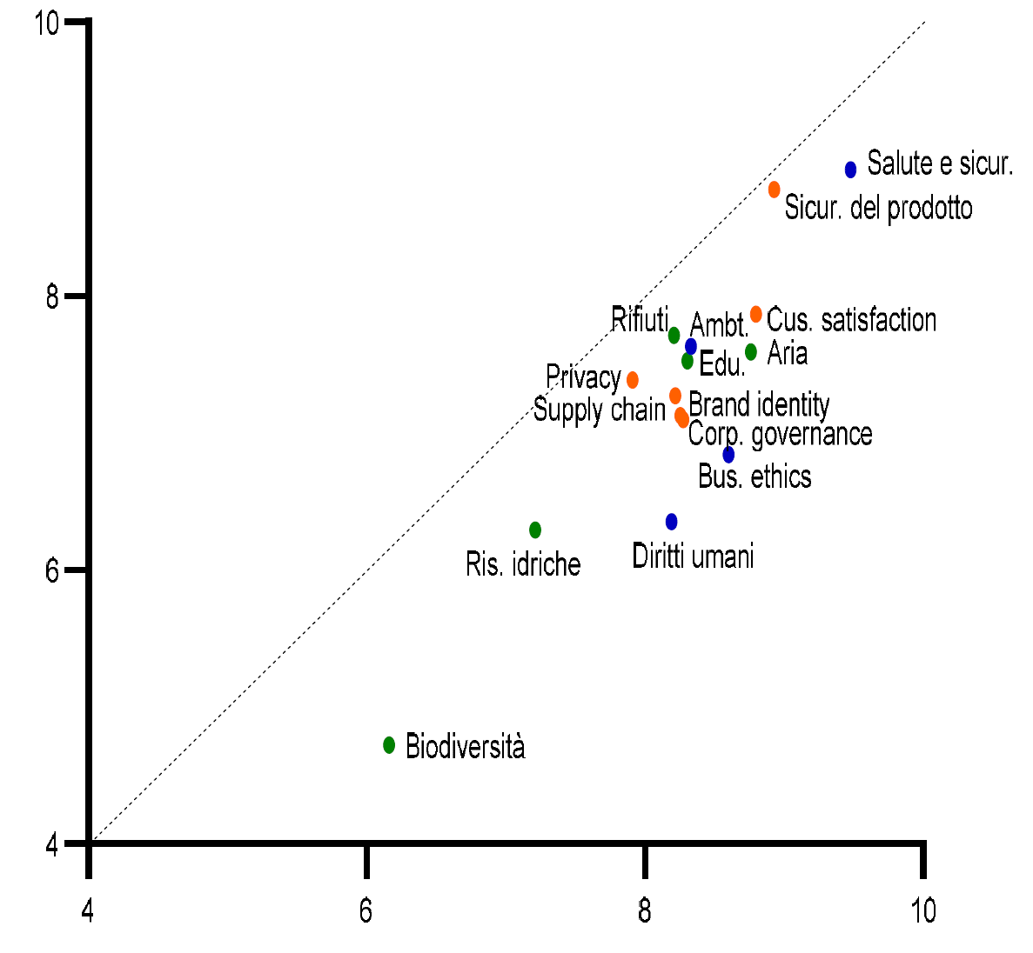
Analisi Materialità
Analisi di materialità e sostenibilità
FASE 1
GESTIONE
Indotto
Esternalità
IMPORTANZA

Slide 15
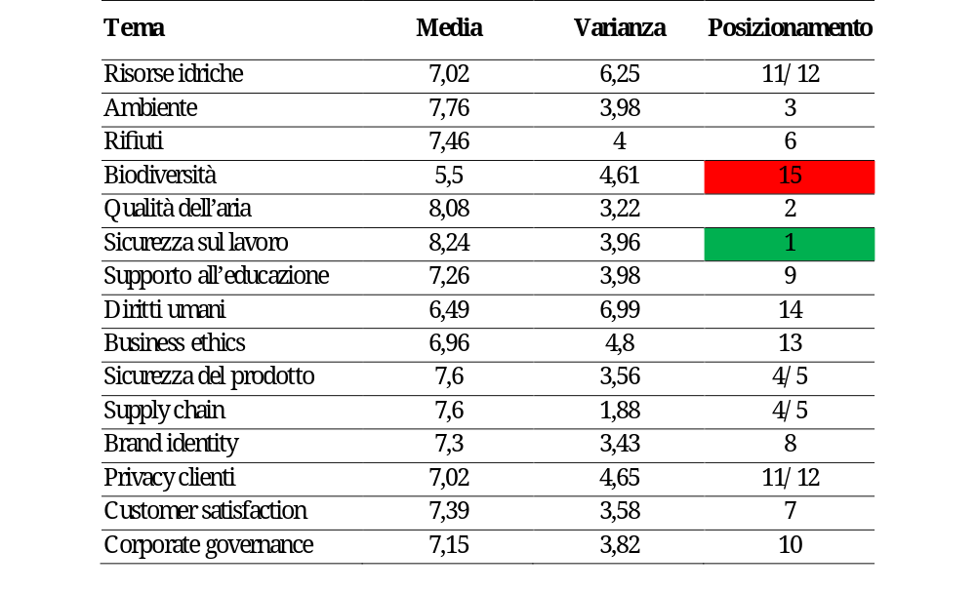
Analisi Materialità
3
URGENZA
Analisi di materialità e sostenibilità
FASE 1
SICUREZZA SUL LAVORO
QUALITÀ DELL’ARIA
AMBIENTE
Indotto
SICUREZ. PROD.
SUPPY CHAIN
…
Esternalità
BUSINESS ETHICS
DIRITTI UMANI
BIODIVERSITÀ

Slide 16
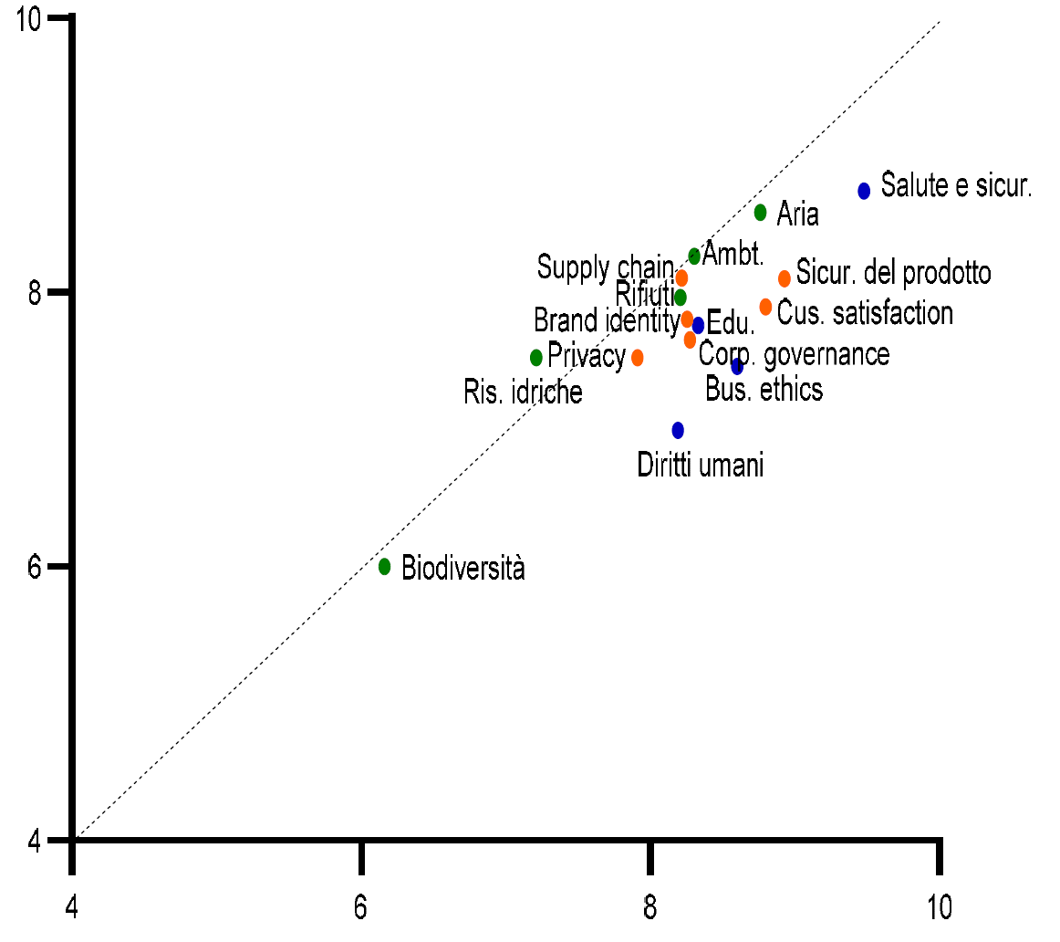
Analisi Materialità
Analisi di materialità e sostenibilità
FASE 1
URGENZA
Indotto
Esternalità
IMPORTANZA

Slide 17
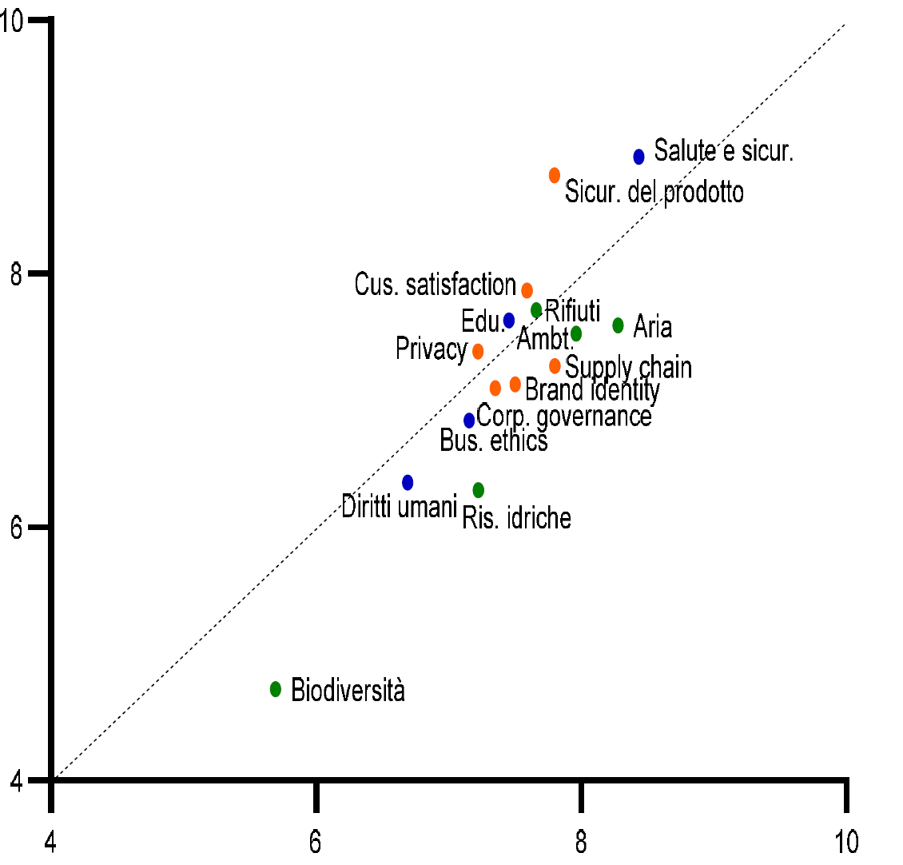
Analisi Materialità
Analisi di materialità e sostenibilità
FASE 1
GESTIONE
Indotto
Esternalità
URGENZA

Slide 18
Il Report
1. Materialità
1. Materialità
Analisi di materialità e sostenibilità
FASE 1
Analisi comune
Analisi specifica
Indotto
Esternalità

Slide 19

Analisi Materialità
Importanza E (Ambiente)
Analisi di materialità e sostenibilità
FASE 1
Indotto
Esternalità

Slide 20
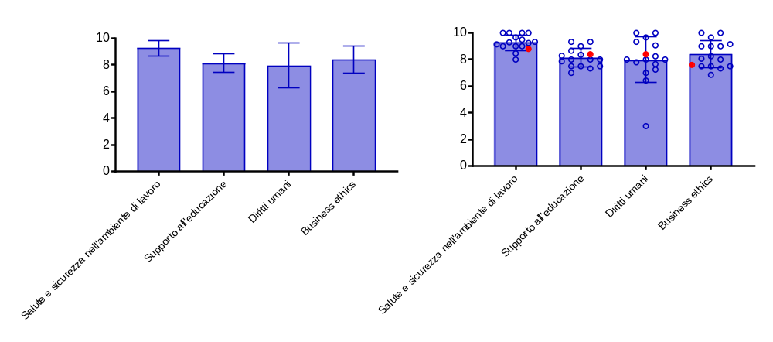

Analisi Materialità
Importanza S (Social)
Analisi di materialità e sostenibilità
FASE 1
Indotto
Esternalità

Slide 21
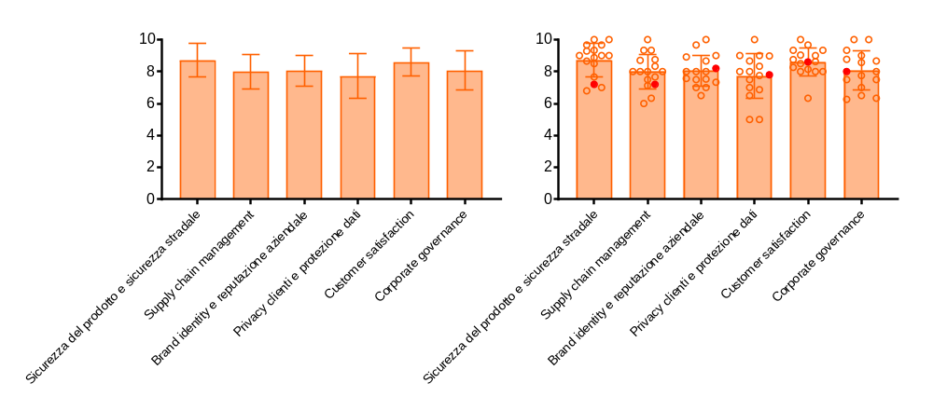

Analisi Materialità
Importanza G (Governance)
Analisi di materialità e sostenibilità
FASE 1
Indotto
Esternalità

Slide 22



Indotto/Esternalità
Valutazione progetto
6 PROGETTI
Analisi di materialità e sostenibilità
Analisi comune
FOTOVOLTAICO
Indotto
FASE 2
EFFICIENZA ENERGETICA
Esternalità
CIRCOLARITÀ

Slide 23
Indotto/Esternalità
Valutazione progetto
6 PROGETTI
Analisi di materialità e sostenibilità
Analisi comune
FOTOVOLTAICO
Indotto
FASE 2
EFFICIENZA ENERGETICA
Esternalità
CIRCOLARITÀ

Slide 24
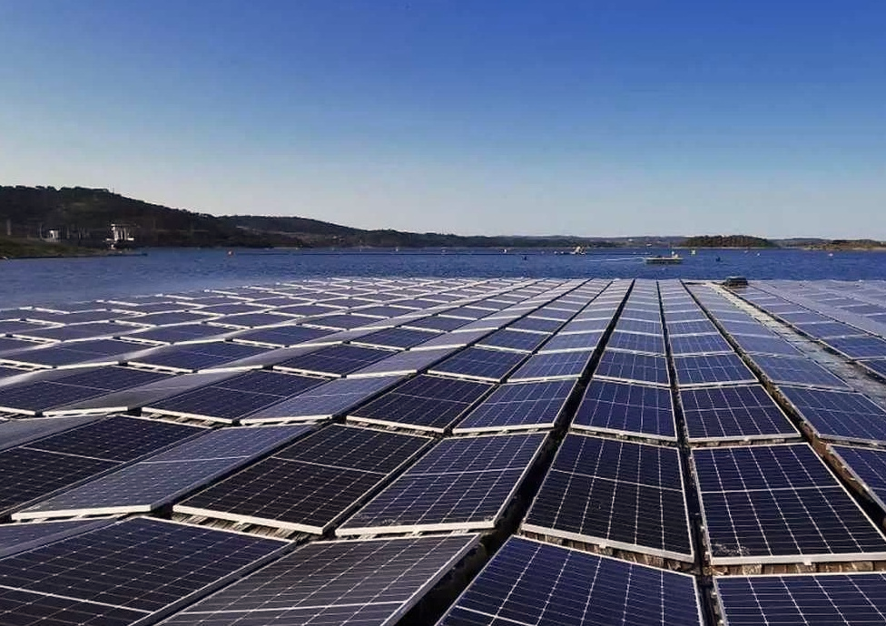
Indotto/Esternalità
16 impianti
15.01 MW potenza installata
15.82mln investiti
FOTOVOLTAICO
EFFICIENZA ENERGETICA
CIRCOLARITÀ

Slide 25
Indotto
16 impianti
15.01 MW potenza installata
15.82mln investiti
 | Voce | Importo/valore | Percentuale
 | Investimento totale | 15.82 mln
 | Investim. sul territorio | 10.89 mln | 69%
 | Indotto (+ investimento) | 25,25 mln
FOTOVOLTAICO
EFFICIENZA ENERGETICA
CIRCOLARITÀ

Slide 26
Indotto
16 impianti
15.01 MW potenza installata
15.82mln investiti
 | Voce | Importo/valore | Percentuale
 | Investimento totale | 15.82 mln
 | Investim. sul territorio | 10.89 mln | 69%
 | Indotto (+ investimento) | 25,25 mln
 | per mln di inv. totale | 1,60 mln | 60%
 | per mln di inv. territorio | 2,32 mln | 132%
FOTOVOLTAICO
EFFICIENZA ENERGETICA
CIRCOLARITÀ

Slide 27
Indotto
16 impianti
15.01 MW potenza installata
15.82mln investiti
 | Voce | Importo/valore | Percentuale
 | Investimento totale | 15.82 mln
 | Investim. sul territorio | 10.89 mln | 69%
 | Indotto (+ investimento) | 25,25 mln
 | per mln di inv. totale | 1,60 mln | 60%
 | per mln di inv. territorio | 2,32 mln | 132%
 | Effetto occupaz. (ULA) | 236,52
 | per mln di inv. totale | 14,96
 | per mln di inv. territorio | 21,72
FOTOVOLTAICO
EFFICIENZA ENERGETICA
CIRCOLARITÀ

Slide 28
Indotto
16 impianti
15.01 MW potenza installata
15.82mln investiti
 | Totale | 25,25 | Percentuale
 | di cui: Metallurgia | 1,45 | 5,8%
 | di cui: Costruzioni | 8,32 | 33,0%
 | di cui: Commercio | 0,50 | 2,0%
 | di cui: Trasporto | 2,00 | 7,9%
 | di cui: Serv. Professionali | 3,30 | 13,1%
 | di cui: Amministrazione | 3,48 | 13,8%
 | di cui: Pubb. Amm. | 2,29 | 9,1%
 | di cui: Altro | 3,89 | 15,4%
FOTOVOLTAICO
EFFICIENZA ENERGETICA
CIRCOLARITÀ

Slide 29
Esternalità
16 impianti
15.01 MW potenza installata
15.82mln investiti
 | Totale | Impatto indotto sui territori
 | Emissioni di CO2 evitate (kt) | 76,20
 | Valore attuale (mln) | 10,82
 | MWh produzione attesa | 333,15
 | Valore attuale (mln) | 20,93
 | Rapporto Esternalità / inv tot | 2,01
 | Rapporto Esternalità / inv terr | 2,92
FOTOVOLTAICO
EFFICIENZA ENERGETICA
CIRCOLARITÀ

Slide 30
Indotto/Esternalità
Valutazione progetto
6 PROGETTI
Analisi di materialità e sostenibilità
Analisi comune
FOTOVOLTAICO
Indotto
FASE 2
EFFICIENZA ENERGETICA
Esternalità
CIRCOLARITÀ

Slide 31

Indotto
FOTOVOLTAICO
EFFICIENZA ENERGETICA
CIRCOLARITÀ

Slide 32
Indotto
 | Voce | Importo/valore | Percentuale
 | Investimento totale | 0.15 mln
 | Investim. sul territorio | 0.13 mln | 87%
 | Indotto (+ investimento) | 0,34 mln
FOTOVOLTAICO
EFFICIENZA ENERGETICA
CIRCOLARITÀ

Slide 33
Indotto
 | Voce | Importo/valore | Percentuale
 | Investimento totale | 0.15 mln
 | Investim. sul territorio | 0.13 mln | 87%
 | Indotto (+ investimento) | 0,34 mln
 | per mln di inv. totale | 2,24 mln | 124%
 | per mln di inv. territorio | 2,56 mln | 156%
FOTOVOLTAICO
EFFICIENZA ENERGETICA
CIRCOLARITÀ

Slide 34
Indotto
 | Voce | Importo/valore | Percentuale
 | Investimento totale | 0.15 mln
 | Investim. sul territorio | 0.13 mln | 87%
 | Indotto (+ investimento) | 0,34 mln
 | per mln di inv. totale | 2,24 mln | 124%
 | per mln di inv. territorio | 2,56 mln | 156%
 | Effetto occupaz. (ULA) | 3,25
 | per mln di inv. totale | 21,18
 | per mln di inv. territorio | 24,27
FOTOVOLTAICO
EFFICIENZA ENERGETICA
CIRCOLARITÀ

Slide 35
Esternalità
 | Totale | Impatto indotto sui territori
 | Emissioni di CO2 evitate (kt) | 1,74
 | Valore attuale CO2 evitato (mln) | 0,32
 | MWh risparmiati | 9,10
 | Valore attuale risparmio (mln) | 0,48
FOTOVOLTAICO
EFFICIENZA ENERGETICA
CIRCOLARITÀ

Slide 36
Indotto/Esternalità
Valutazione progetto
6 PROGETTI
Analisi di materialità e sostenibilità
Analisi comune
FOTOVOLTAICO
Indotto
FASE 2
EFFICIENZA ENERGETICA
Esternalità
CIRCOLARITÀ

Slide 37
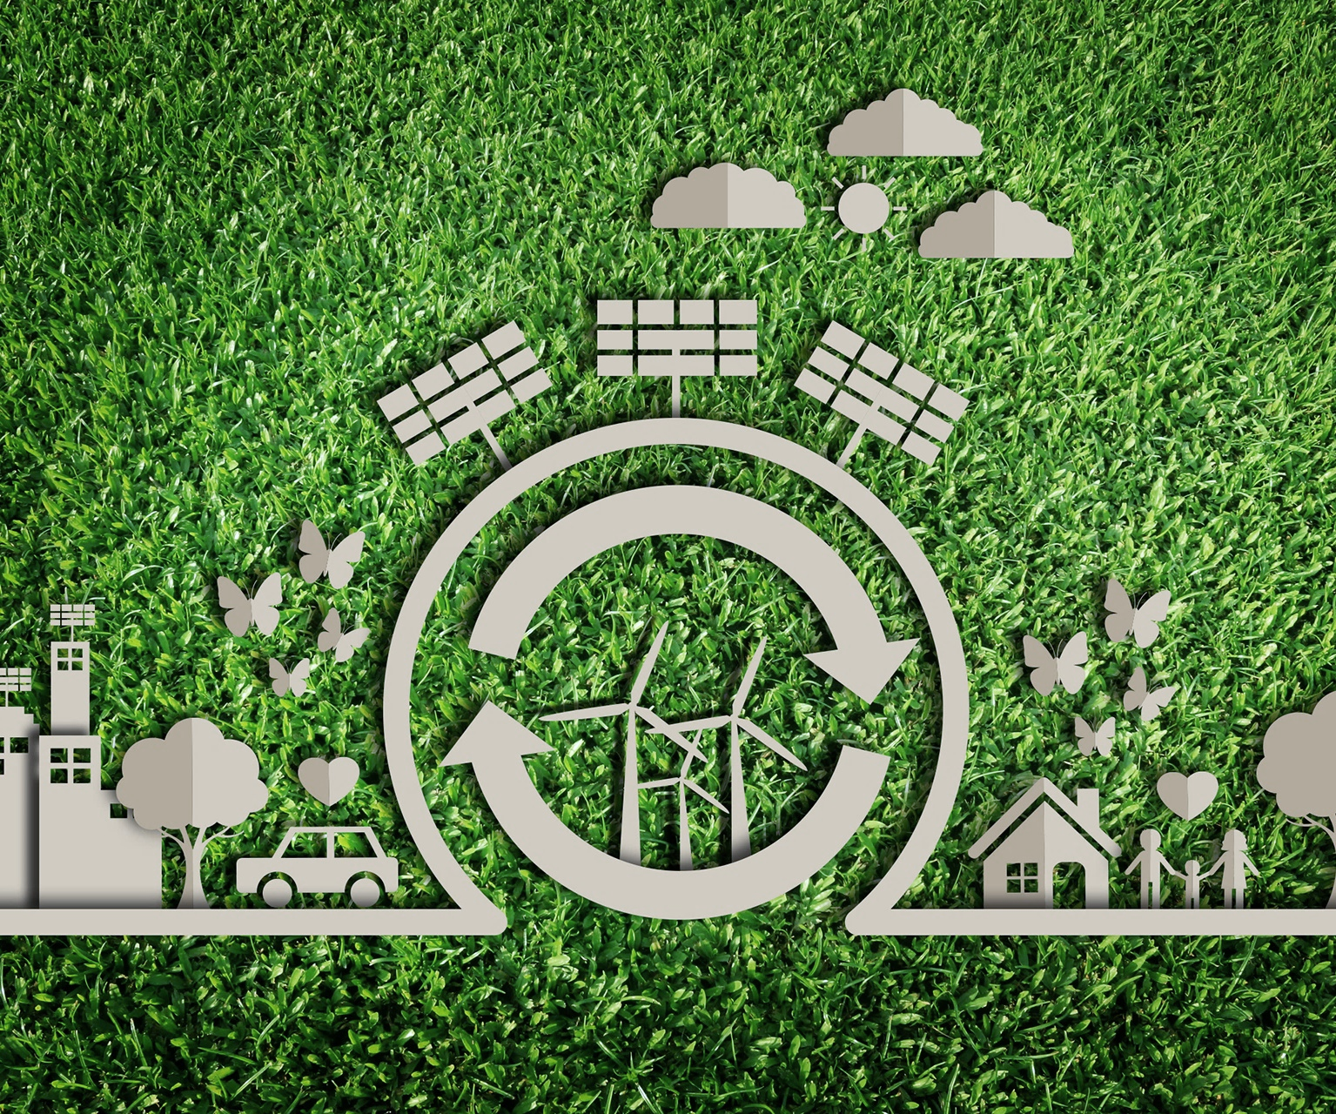
Indotto/Esternalità
FOTOVOLTAICO
EFFICIENZA ENERGETICA
CIRCOLARITÀ

Slide 38

Indotto/Esternalità
FOTOVOLTAICO
EFFICIENZA ENERGETICA
CIRCOLARITÀ

Slide 39
Indotto/Esternalità
 | Voce | Importo/valore | Percentuale
 | Investimento totale | 3.48 mln
 | Investim. sul territorio | 2.13 mln | 61%
 | Indotto (+ investimento) | 4,93 mln
FOTOVOLTAICO
EFFICIENZA ENERGETICA
CIRCOLARITÀ

Slide 40
Indotto/Esternalità
 | Voce | Importo/valore | Percentuale
 | Investimento totale | 3.48 mln
 | Investim. sul territorio | 2.13 mln | 61%
 | Indotto (+ investimento) | 4,93 mln
 | per mln di inv. totale | 1,42 mln | 42%
 | per mln di inv. territorio | 2,31 mln | 131%
FOTOVOLTAICO
EFFICIENZA ENERGETICA
CIRCOLARITÀ

Slide 41
Indotto/Esternalità
 | Voce | Importo/valore | Percentuale
 | Investimento totale | 3.48 mln
 | Investim. sul territorio | 2.13 mln | 61%
 | Indotto (+ investimento) | 4,93 mln
 | per mln di inv. totale | 1,42 mln | 42%
 | per mln di inv. territorio | 2,31 mln | 131%
 | Effetto occupaz. (ULA) | 44,45
 | per mln di inv. totale | 12,78
 | per mln di inv. territorio | 20,87
FOTOVOLTAICO
EFFICIENZA ENERGETICA
CIRCOLARITÀ

Slide 42
Indotto/Esternalità
 | Totale | Impatto indotto sui territori
 | Emissioni di CO2 evitate (kt) | 117,89
 | Valore attuale (mln) | 24,69
FOTOVOLTAICO
EFFICIENZA ENERGETICA
CIRCOLARITÀ

Slide 43
Il Report
Valutazione progetto
Analisi progetto
Analisi di materialità e sostenibilità
FASE 1
Analisi comune
Analisi specifica
Indotto
FASE 2
Esternalità

Slide 44
Conclusioni
Progetto che unifica 16 imprese automotive
1,9 miliardi di fatturato, circa 5000 dipendenti
Punto di vista delle imprese sui temi della sostenibilità passati, presenti e futuri
Tema della sicurezza (lavoro e prodotto) e customer satisfaction
Ambiente/rifiuti
Qualità dell’aria
Biodiversità
Analisi dell’indotto/esternalità per 6 imprese
Ogni euro investito ne genera 1,32 euro per un totale di 284 occupati potenziali
161kt CO2 evitate per un valore totale di 30 mln, 20 mln di risparmio energetico
Possibili sviluppi/riflessioni
Punto di vista degli stakeholder
Tematiche del futuro (sostenibilità versus biodiversità)
Valore degli effetti economici indiretti (indotto e ambiente)
Collaborazione fra imprese
Analisi di materialità e sostenibilità
Indotto
Esternalità

Slide 45
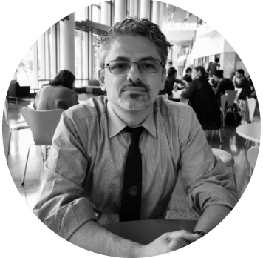



SICS
Sergio Vergalli
Nicola Comincioli
Cristina El Khoury
Demis Legrenzi

Slide 46
Grazie per l’attenzione
CONTATTI:
sergio.vergalli@unibs.it
nicola.comincioli@unibs.it
cristina.elkhoury@unibs.it
d.legrenzi@unibs.it

